Slide 1
(4) الحلقة الرابعة:
المَنْهَجُ الأَمْثَلُ فِي تَعْلِيمِ العِبَادَات
ص 313 - 345

Slide 2
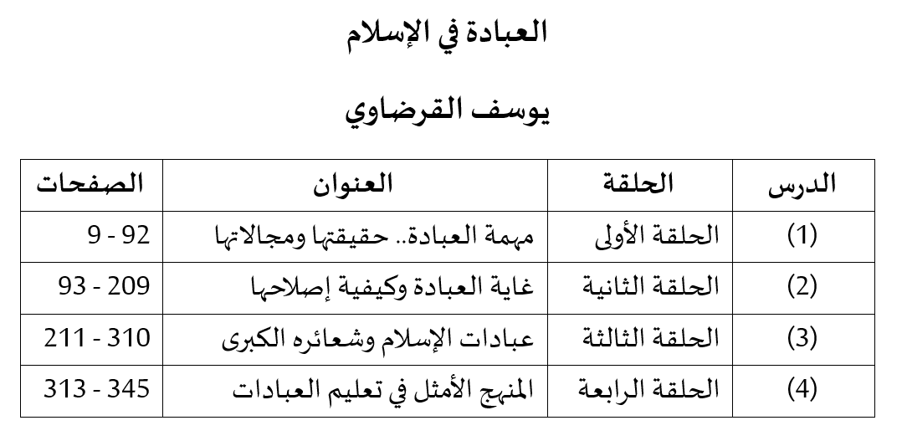

Slide 3
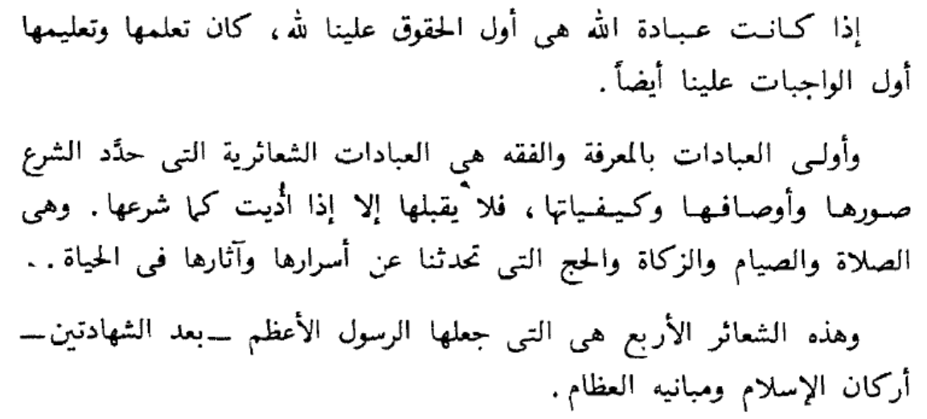
تمهيد
ص315

Slide 4
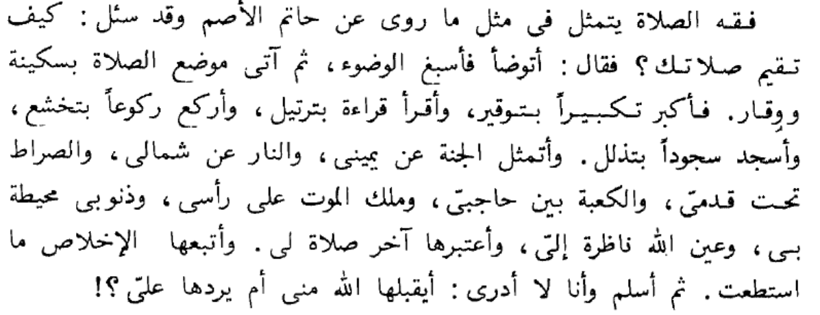
1- فقه العبادة لا علم العبادة
ص318

Slide 5
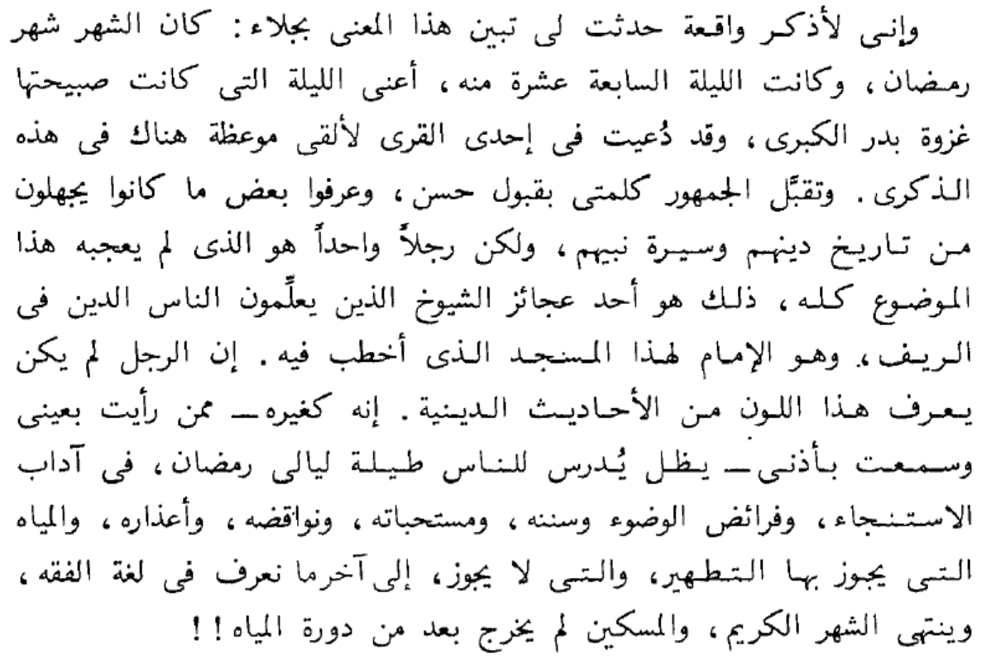
2- الرجوع إلى عهد البساطة
ص324

Slide 6
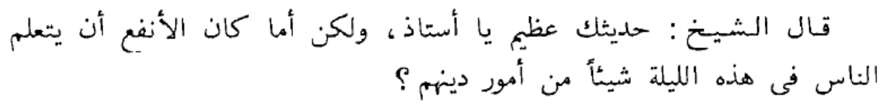
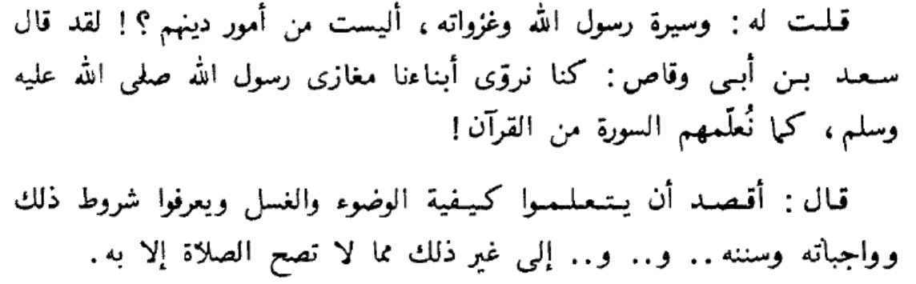
ص325

Slide 7
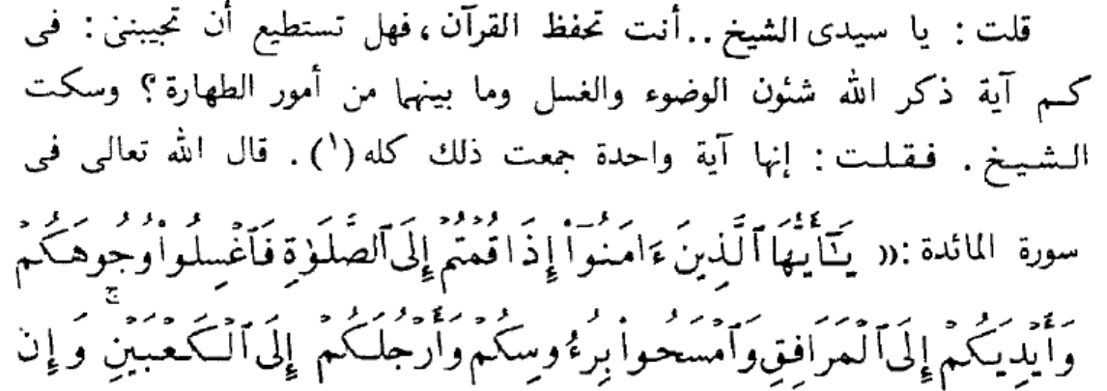
ص325

Slide 8
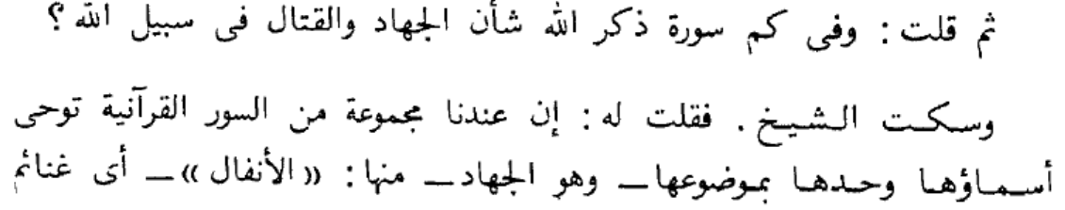
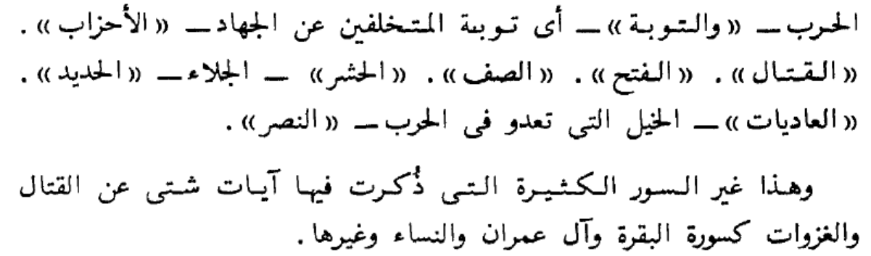
ص326

Slide 9
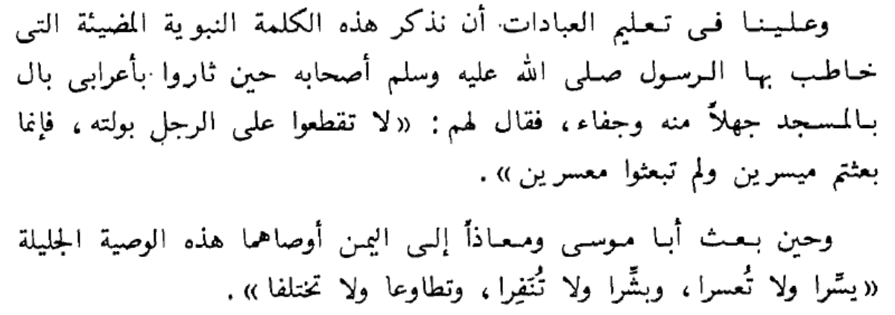
3- التيسير لا التزمت والوسوسة
ص 326

Slide 10
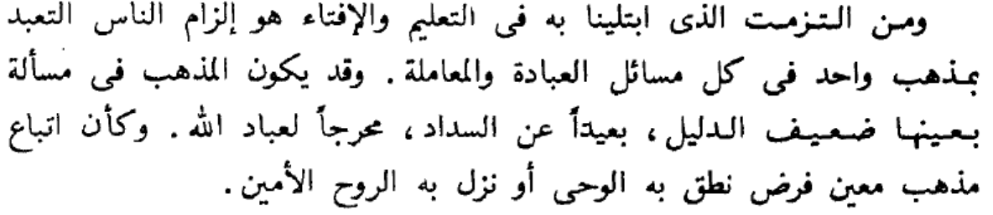
4- الرجوع إلى الكتاب والسنة لا التعصب المذهبي
ص332

Slide 11
أمثلة للتيسير في بعض المذاهب
الأمثلة
1- ما أُكل لحمه فروثه وبوله طاهر
2- الماء لا ينجس إلا بالتغير
3- لمس المتوضئ للمرأة
4- المسح على الجوربين
ص333

Slide 12
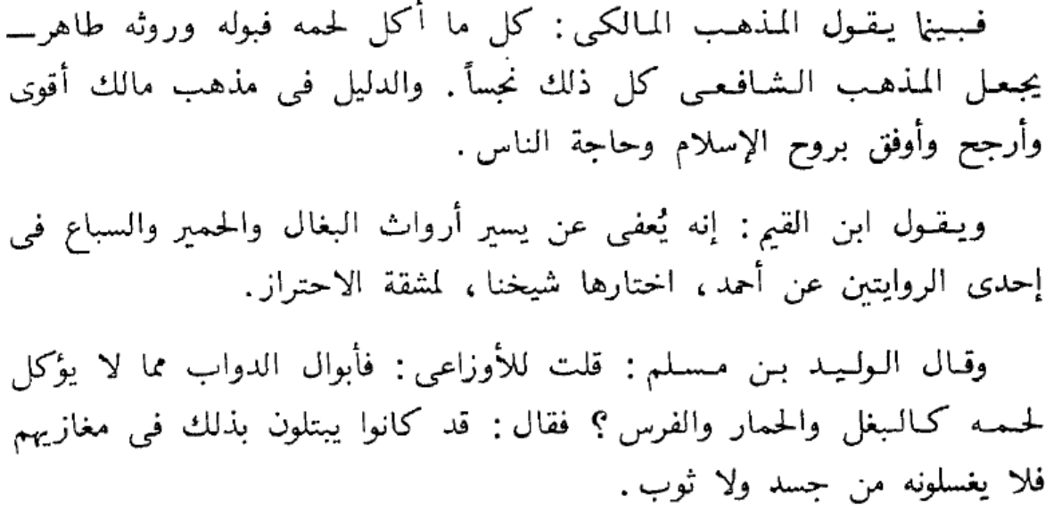
1- ما أُكل لحمه فروثه وبوله طاهر
ص334

Slide 13
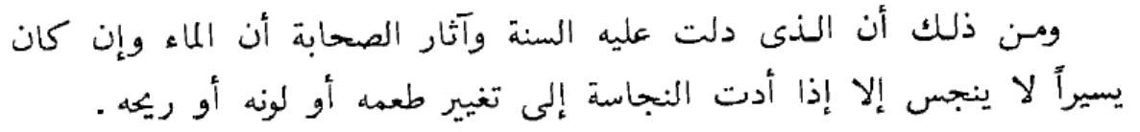
2- الماء لا ينجس إلا بالتغير
ص

Slide 14
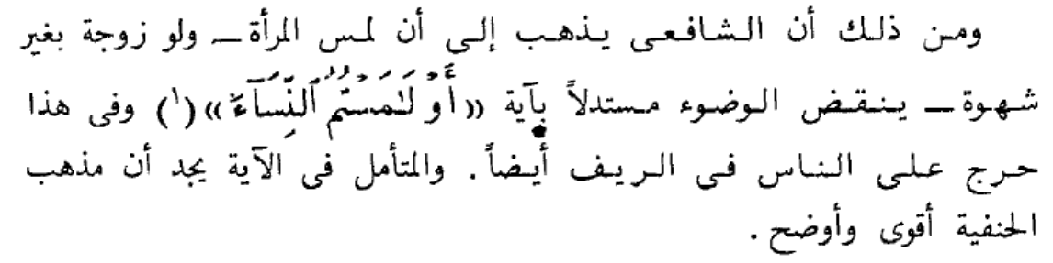
3- لمس المتوضئ للمرأة
ص335

Slide 15
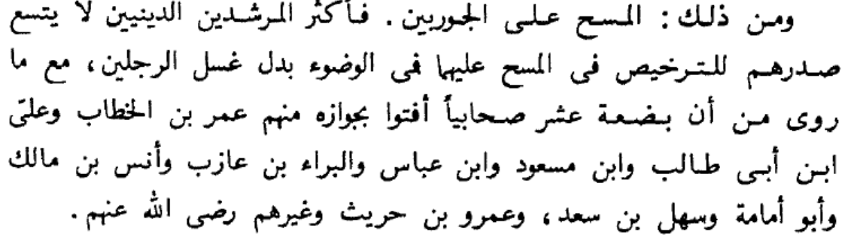
4- المسح على الجوربين
ص337

Slide 16


